Slide 1
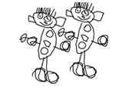
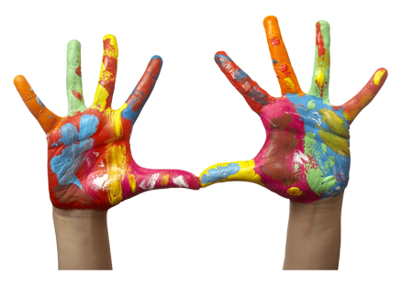
Infancia Creativa
El Arte de Aprender
“LA FORMA MAS ELEVADA DE INTELIGENCIA CONSISTE EN PENSAR DE MANERA CREATIVA”
Contacto: Carmen Díaz de Entresotos
carmen@infanciacreativa.com
911 285 469 / 686 587315
www.infanciacreativa.com

Slide 2
POR QUÉ “INFANCIA CREATIVA”
“TODO EL MUNDO NACE CON TREMENDAS CAPACIDADES CREATIVAS, LA CUESTIÓN ESTÁ EN DESARROLLARLAS”
En Infancia Creativa queremos evitar el hecho de que en muchas ocasiones las personas, los niños, nunca llegan a descubrir cuales son sus verdaderos intereses y talentos y por lo tanto no son conscientes de lo que en realidad son capaces de hacer. No disfrutan de lo que hacen, pero tampoco tienen idea de lo que les satisfaría.
Por ello, Nuestro trabajo representa un esfuerzo por aproximarse a la realidad de los niños más pequeños (de 0 a 10 años) , que tradicionalmente han recibido una atención mucho menor de las disciplinas sociales, potenciando y desarrollando sus capacidades creativas. De esta manera les ofrecemos la mejor posibilidad de conseguir el auténtico y perdurable éxito en un futuro muy incierto. ¿No es obligación nuestra animarlos a explorar tantos caminos como les sea posible para que descubran sus verdaderas capacidades, talentos e inclinaciones?
Nos concentramos específicamente en potenciar la creatividad en tres dimensiones de la vida infantil que inciden de forma importante en el bienestar y desarrollo personal infantil: problemas de malestar social-emocional, de sobrepeso y obesidad y de adaptación a las exigencias del sistema educativo desde los primeros años de escolarización. Todo ello desde el enfoque de conocer, potenciar y desarrollar las capacidades creativas de la infancia y sus múltiples inteligencias mediante unos programas y proyectos educativos innovadores y de calidad.

Slide 3
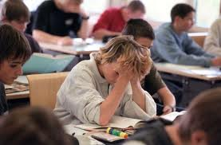
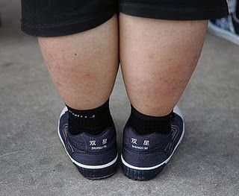
POR QUÉ NOS CENTRAMOS EN LA INFANCIA
Numerosos estudios avalan que los problemas que aquejan a los niños pueden afectar a su desarrollo físico, emocional y a sus capacidades de aprendizaje, y comprometer no sólo el bienestar de los niños sino también su calidad de vida y oportunidades cuando sean mayores.
Las investigaciones internacionales acerca de las competencias socio-emocionales, la obesidad en la infancia y las respuestas a las demandas escolares acreditan que los problemas relacionados con estos factores pueden tener efectos duraderos y muy difíciles de revertir.
Los estudios y programas que se realizan sobre estas cuestiones suelen aproximarse a estos problemas cuando estos ya se han presentado en su plenitud, generalmente en la adolescencia, etapa en la que cobran nuevas formas: soledad, marginación, malestar emocional y fracaso escolar.

Slide 4
L
QUIENES SOMOS
EQUIPO de EMPRENDEDORES- En un entorno de incertidumbre.
“Los equipos más creativos son aquellos compuestos por personas que ven la realidad desde ángulos distintos”- Mario Alonso Puig
Infancia Creativa está dirigida por un equipo multidisciplinar, de amplia experiencia, en el que trabajan Maestros, Psicopedagogos, Psicólogos, Pediatras, Ingenieros y Arquitectos. Colaboran con el equipo Músicos, Licenciados en Bellas Artes, Nutricionistas y numerosas asociaciones concienciadas con la importancia de la Creatividad para el desarrollo saludable de nuestros niños.
Curioso - Pasión
Atrevido - Gestionar la frustración
Ambicioso /Deseo de superación - Soñador
Optimista - Gran capacidad de trabajo
Valiente - Humilde

Slide 5
QUIENES SOMOS
INFANCIA CREATIVA es una entidad privada formada a principios del 2011.
Se posee un buen conocimiento de los mecanismos que intervienen en la generación de estos problemas lo que es una de las claves para canalizar toda nuestra energía, tiempo, dinero y creatividad en educar →
Su ámbito de actuación es en ESPAÑA y de forma muy especial en las comunidades de MADRID Y CANTABRIA.
Fracaso escolar
Falta de competencias socioemocionales
Obesidad
Adultos preparados
Flexibles
Felices
CREATIVIDAD
BIENESTAR Y SALUDABLE DESARROLLO INFANTIL APOSTANDO POR LA CREATIVIDAD

Slide 6
CREATIVIDAD es el proceso de tener ideas originales que tengan “valor”
Para ser creativo tienes que hacer algo. Eso implica poner a trabajar tu imaginación para realizar algo nuevo, para conseguir nuevas soluciones a problemas, e incluso para plantear nuevos problemas o cuestiones. La práctica en el intento de hacer algo innovador.
QUÉ SON LOS TALLERES DE INFANCIA CREATIVA
¡CREATIVIDAD!
Proceso de tener ideas originales que tengan “valor”
Para ser creativo tienes que hacer algo.
Eso implica poner a trabajar tu imaginación para realizar algo nuevo, para conseguir nuevas soluciones a problemas, e incluso para plantear nuevos problemas o cuestiones. La práctica en el intento de hacer algo innovador
TODO EL MUNDO NACE CON TREMENDAS CAPACIDADES CREATIVAS, LA CUESTIÓN ESTÁ EN SABER DESARROLLARLAS
JUEGO es una actividad mental que contribuye al desarrollo equilibrado de la personalidad del menor y fomenta sus procesos de aprendizaje. En las sociedades contemporáneas, el juego se convierte en un elemento central en la configuración de la identidad infantil, que precisamente la separa de la vida adulta.

Slide 7
CREATIVIDAD es el proceso de tener ideas originales que tengan “valor”
Para ser creativo tienes que hacer algo. Eso implica poner a trabajar tu imaginación para realizar algo nuevo, para conseguir nuevas soluciones a problemas, e incluso para plantear nuevos problemas o cuestiones. La práctica en el intento de hacer algo innovador.
QUÉ SON LOS TALLERES DE INFANCIA CREATIVA

Slide 8
QUÉ SON LOS TALLERES DE INFANCIA CREATIVA
Personalizados
Descubren los talentos individuales de cada niño, sus verdaderas pasiones
Cultivan sus múltiples inteligencias
Utilizan el teatro y juego
Potencian la innovación y la creatividad
Aprenden relacionando las clases con un lugar del mundo real.
Establecen vías de colaboración y diálogo entre museos, artistas, músicos, cocineros,… y la escuela.
Desarrollan la sensibilidad hacia el arte y la cultura.

Slide 9
QUÉ SON LOS TALLERES DE INFANCIA CREATIVA
Desarrollan el pensamiento crítico y deductivo
Fomentan el diálogo entre los compañeros y el respeto a la opinión del otro.
Usan la creatividad como herramienta para entender otras culturas, la diversidad y sus formas de interpretar el mundo.
Enseñan a respetar cualquier forma de patrimonio entendiéndolo como algo propio.

Slide 10
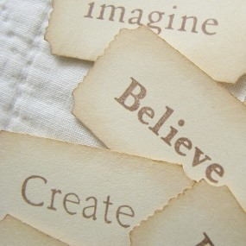
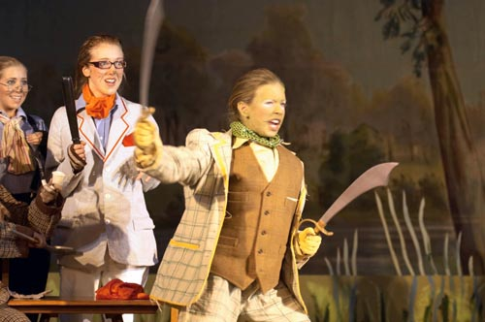
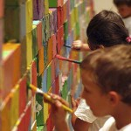
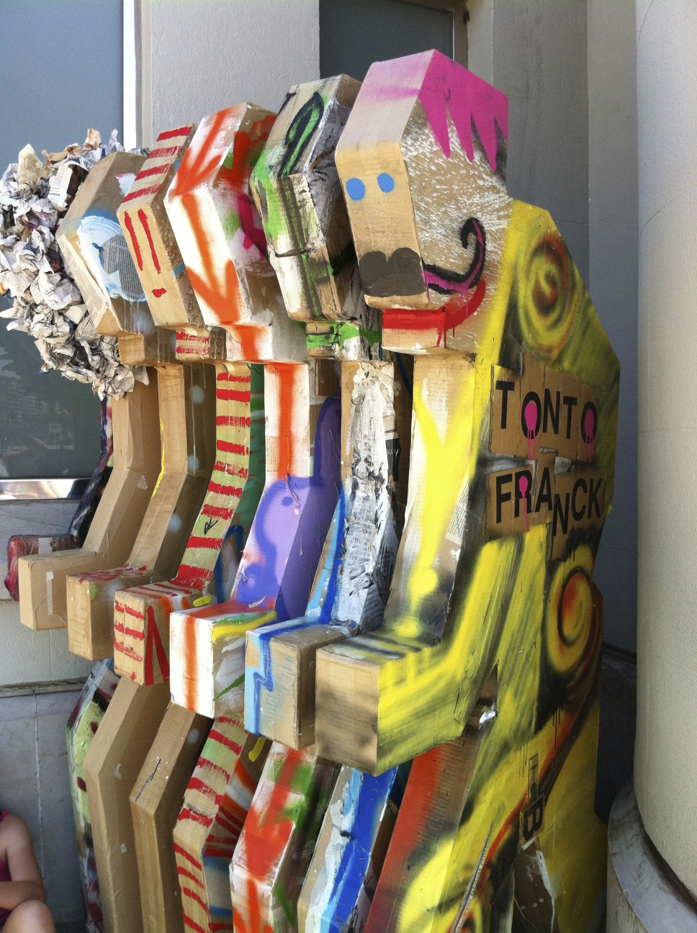
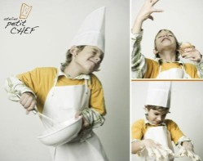
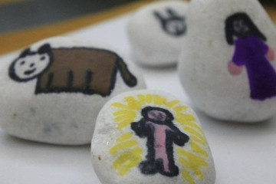
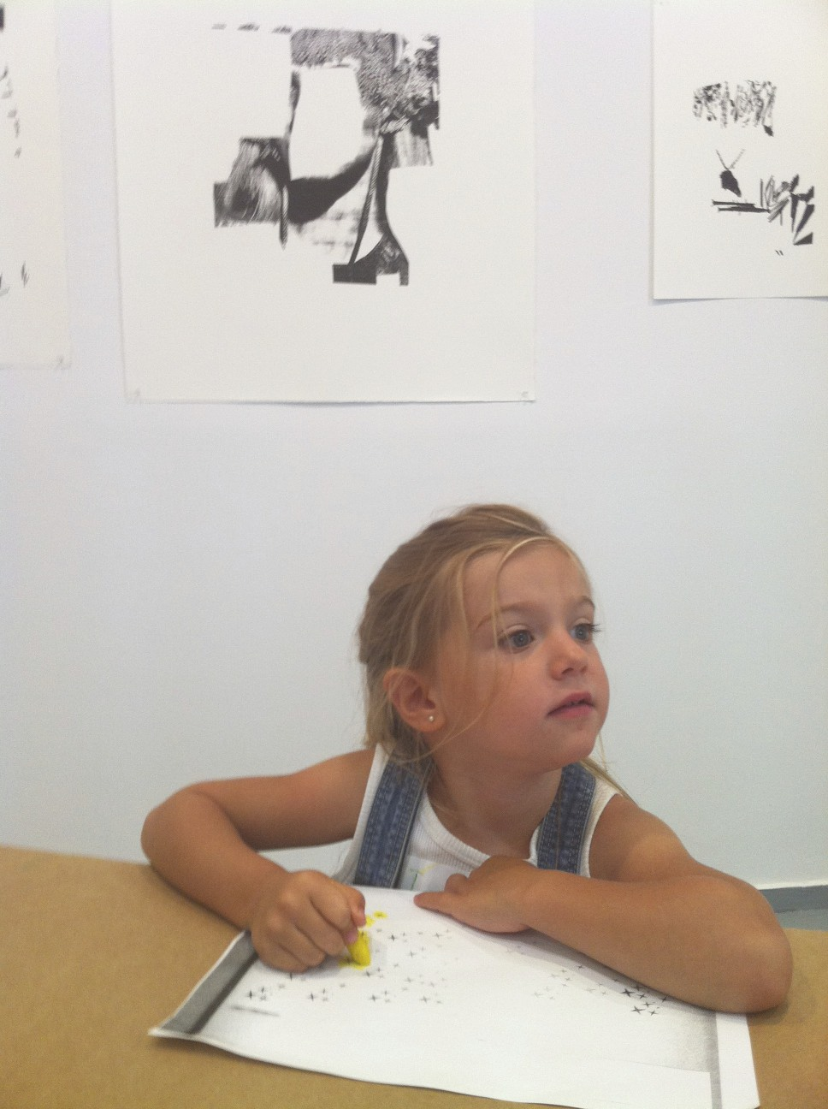
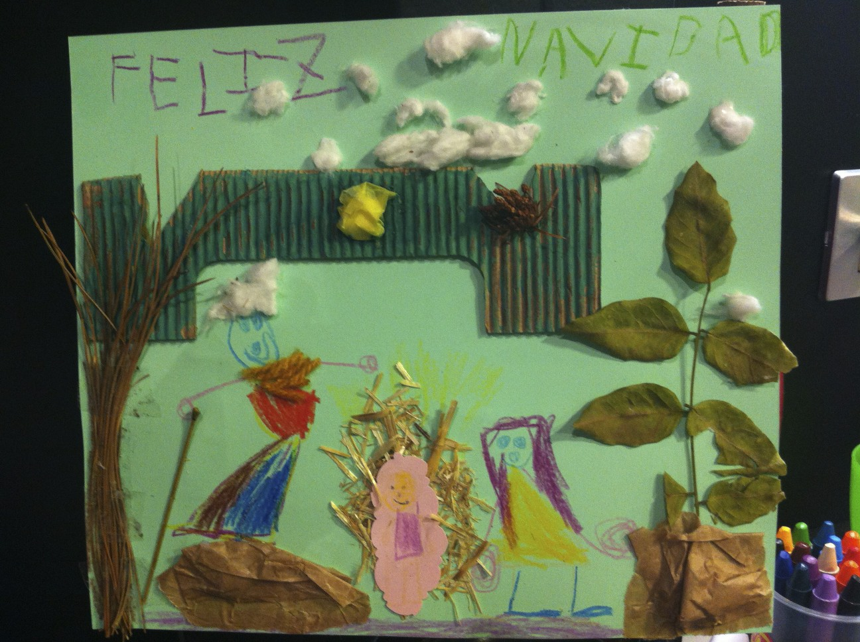
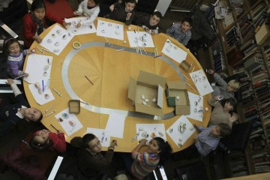
TALLERES

Slide 11
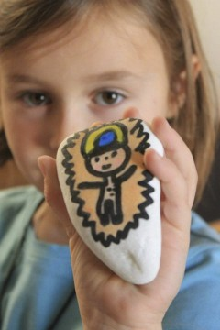
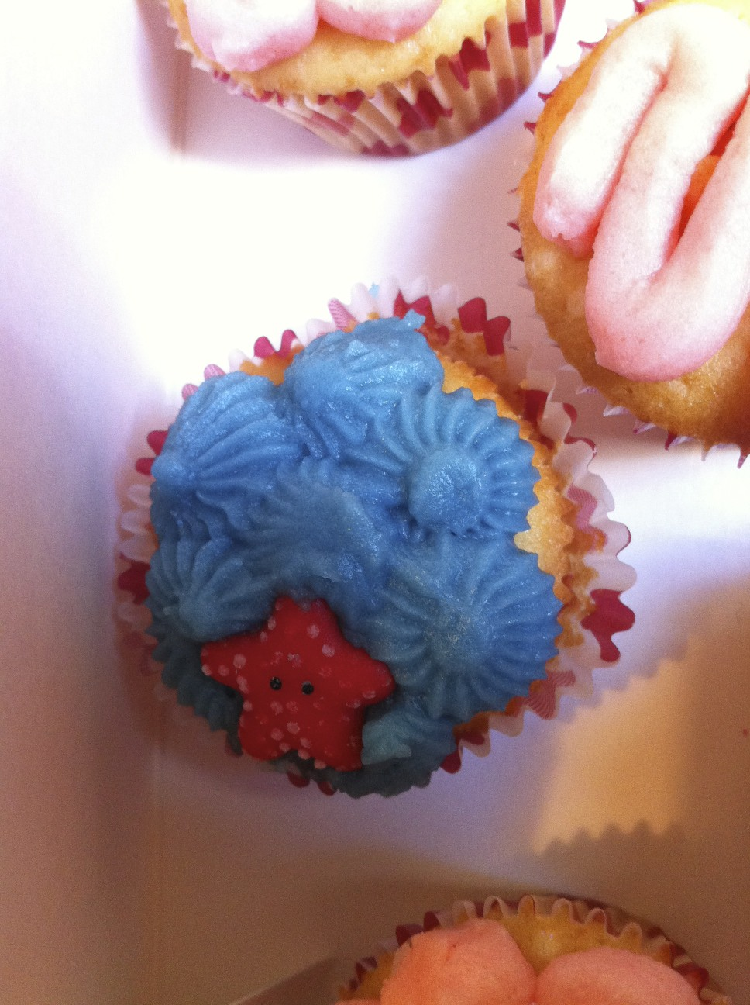
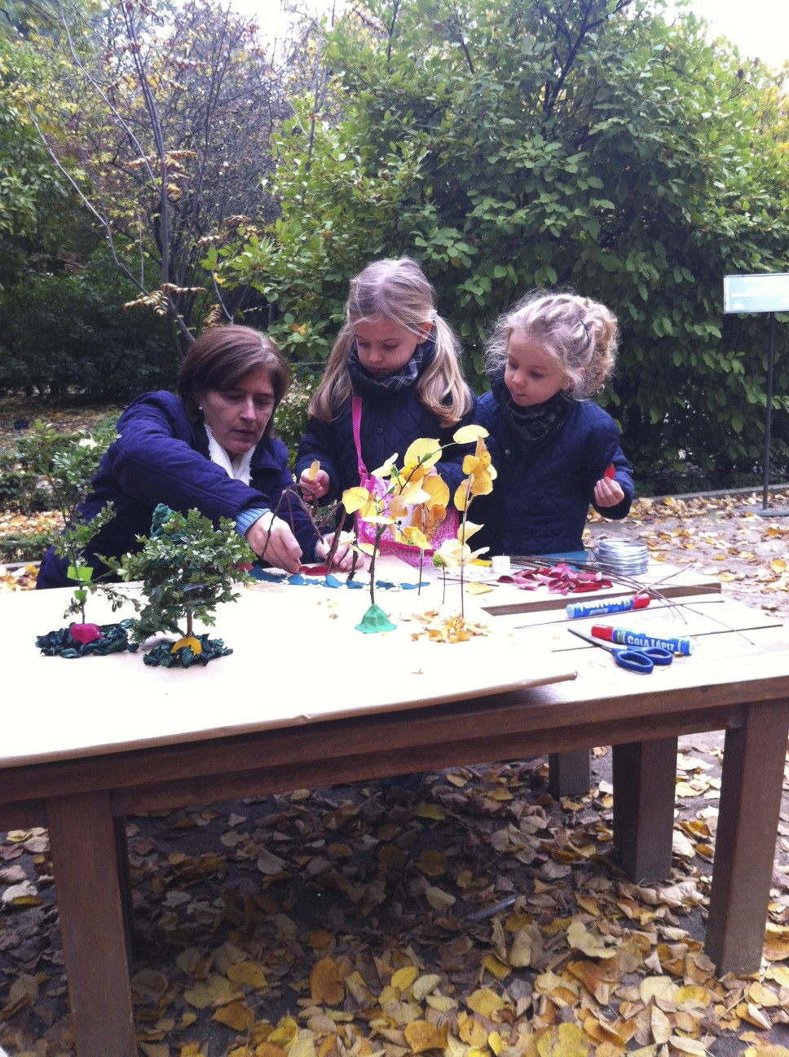
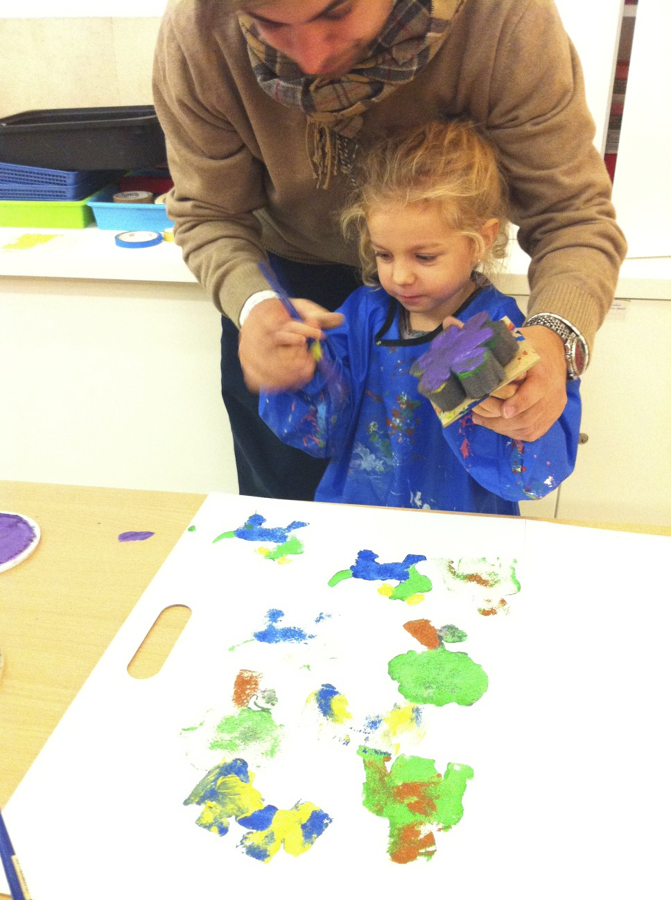
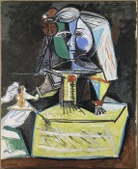
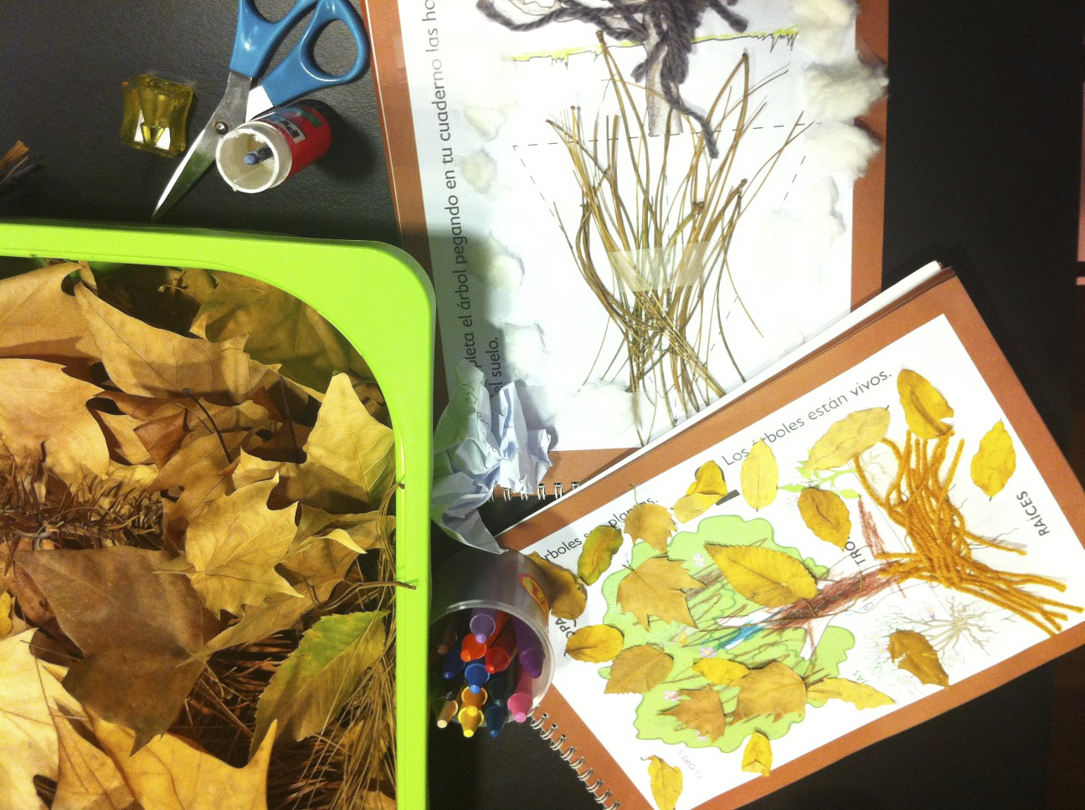
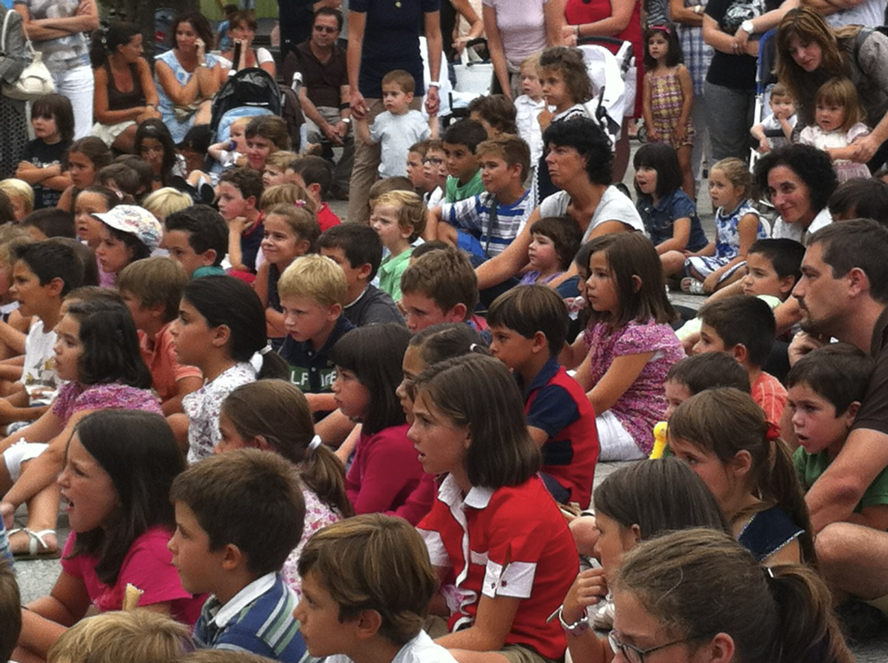
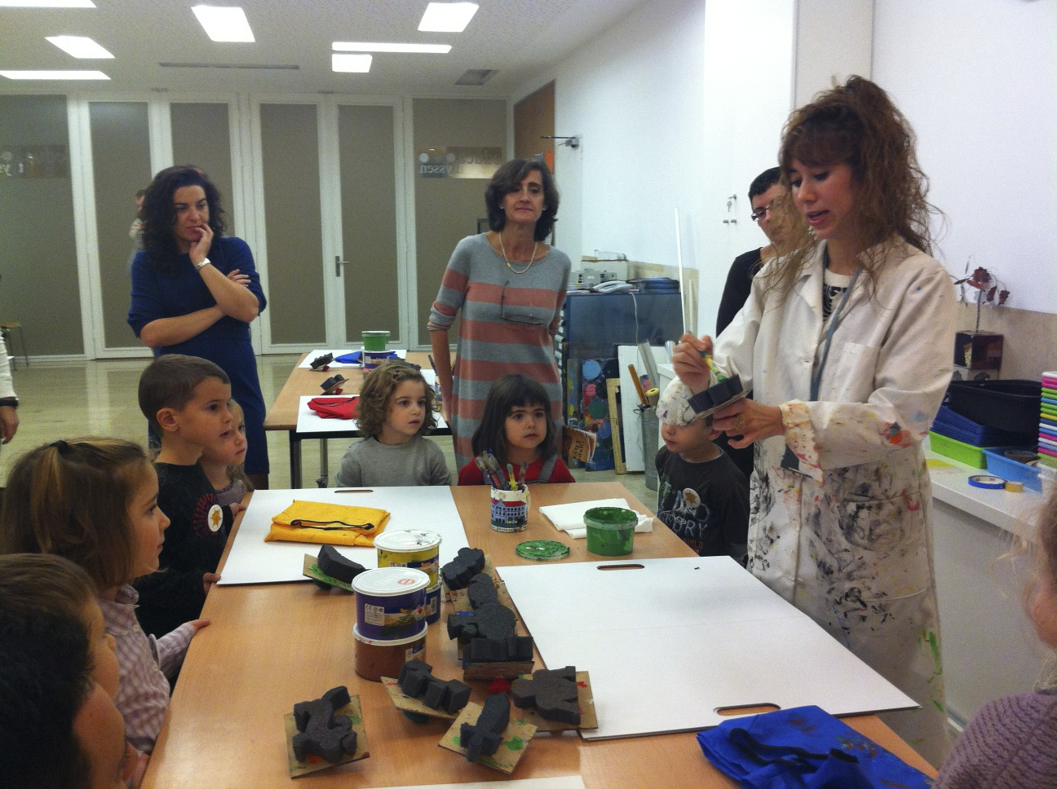

Slide 12
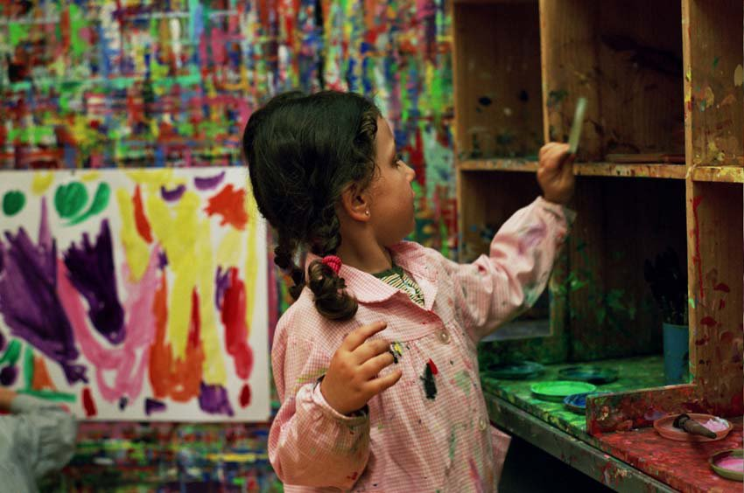
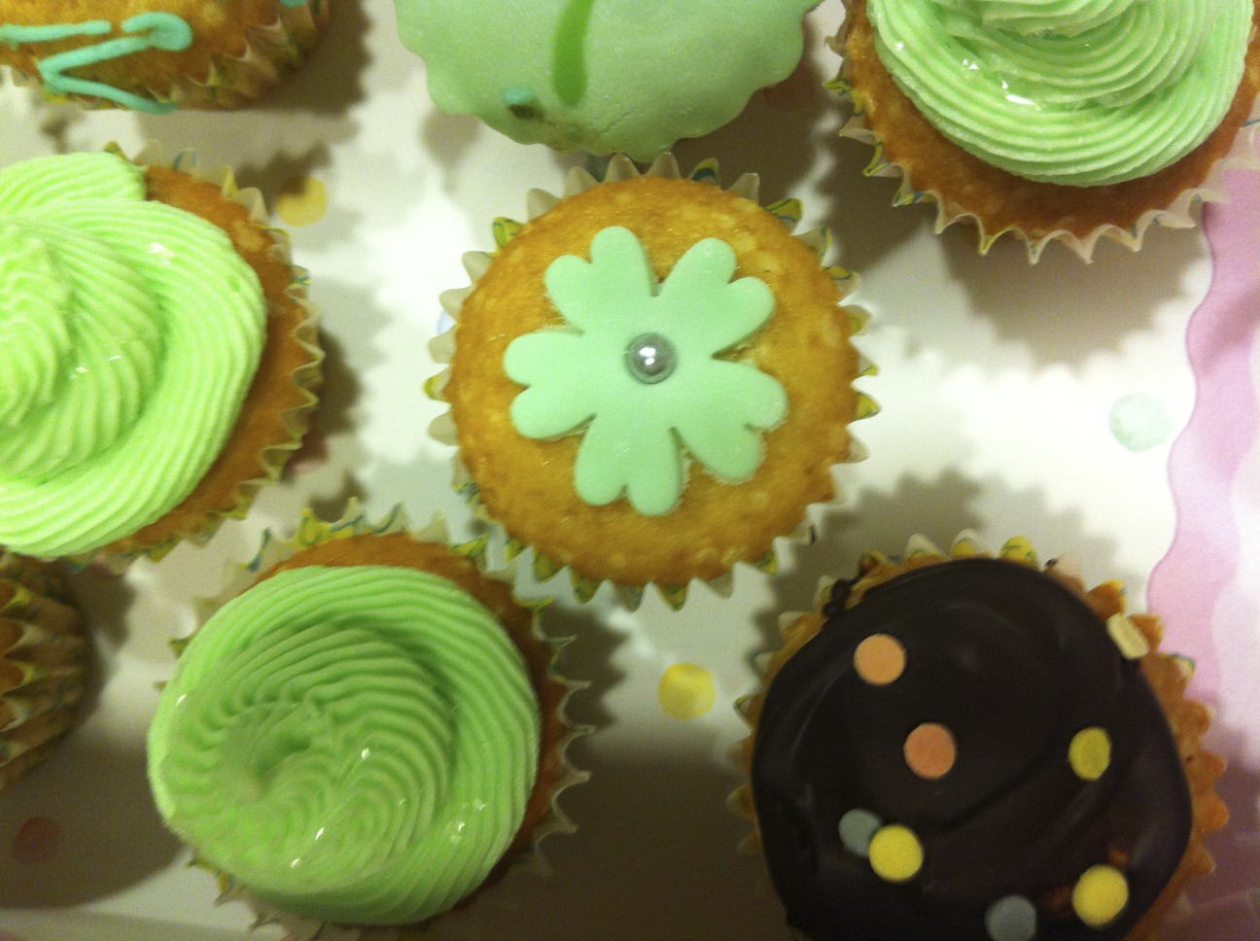
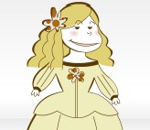
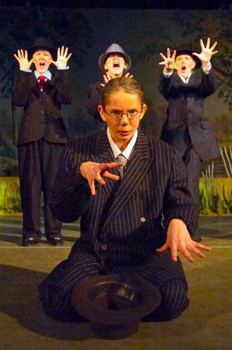
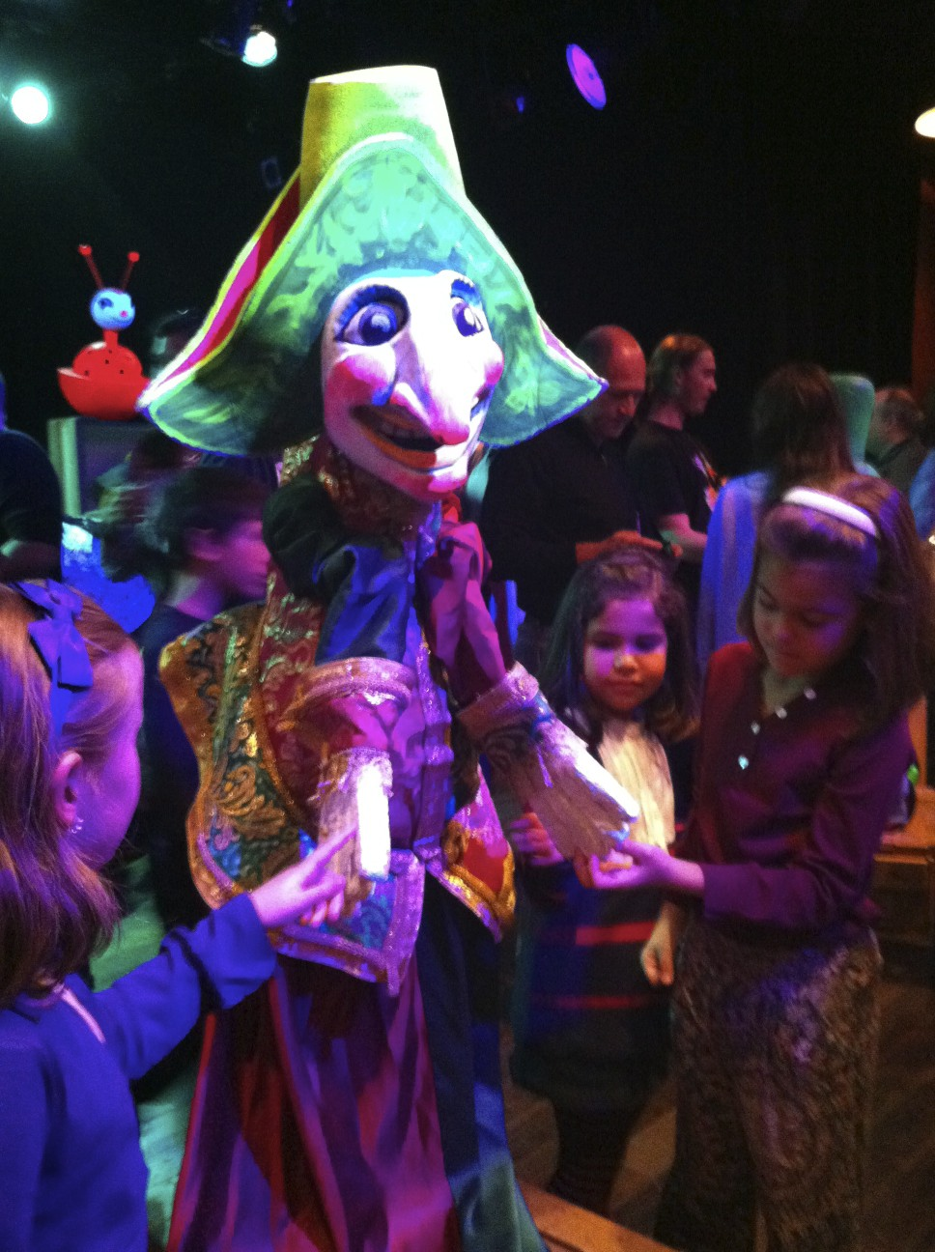
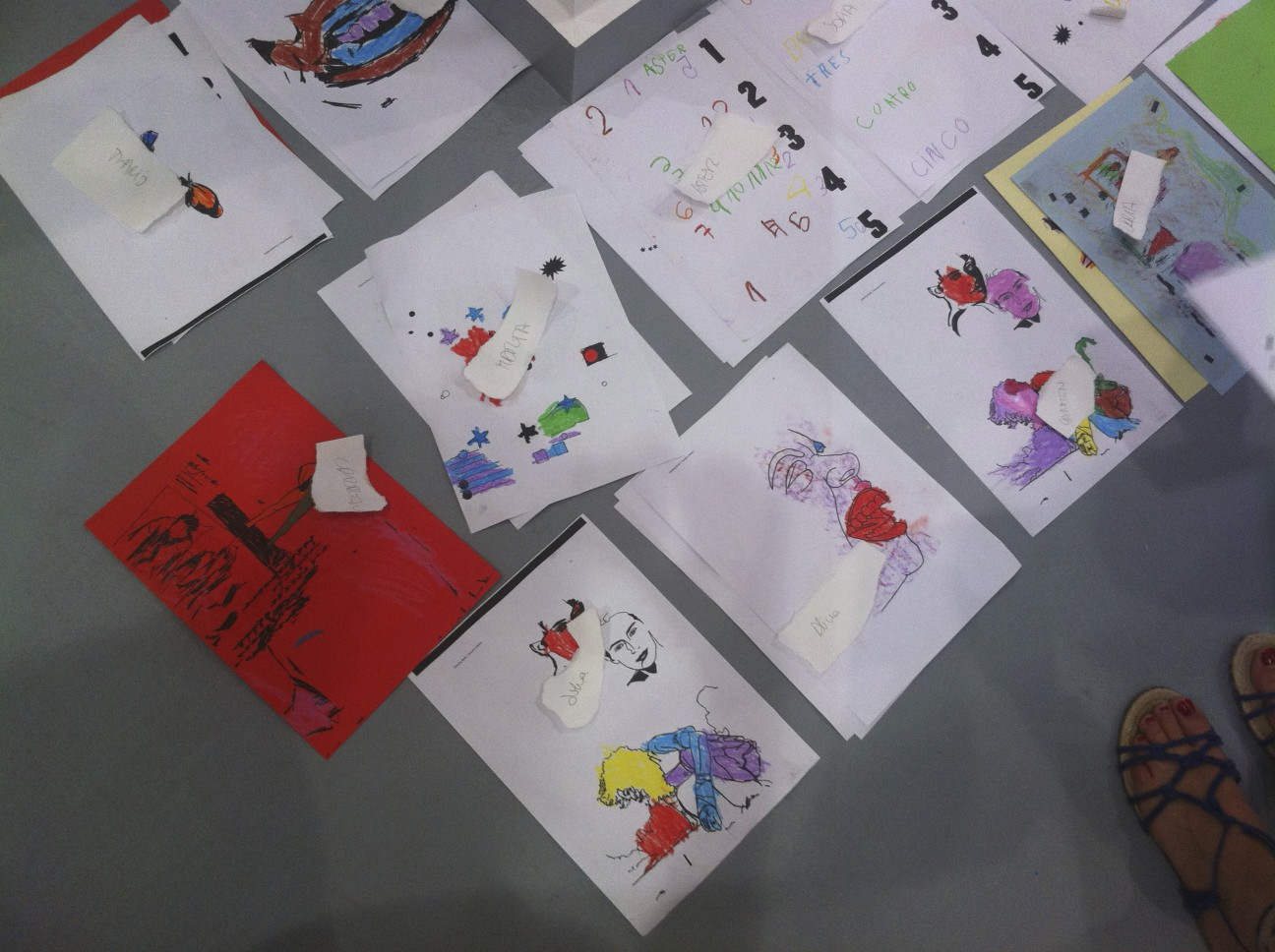
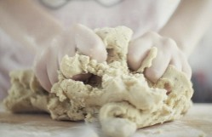
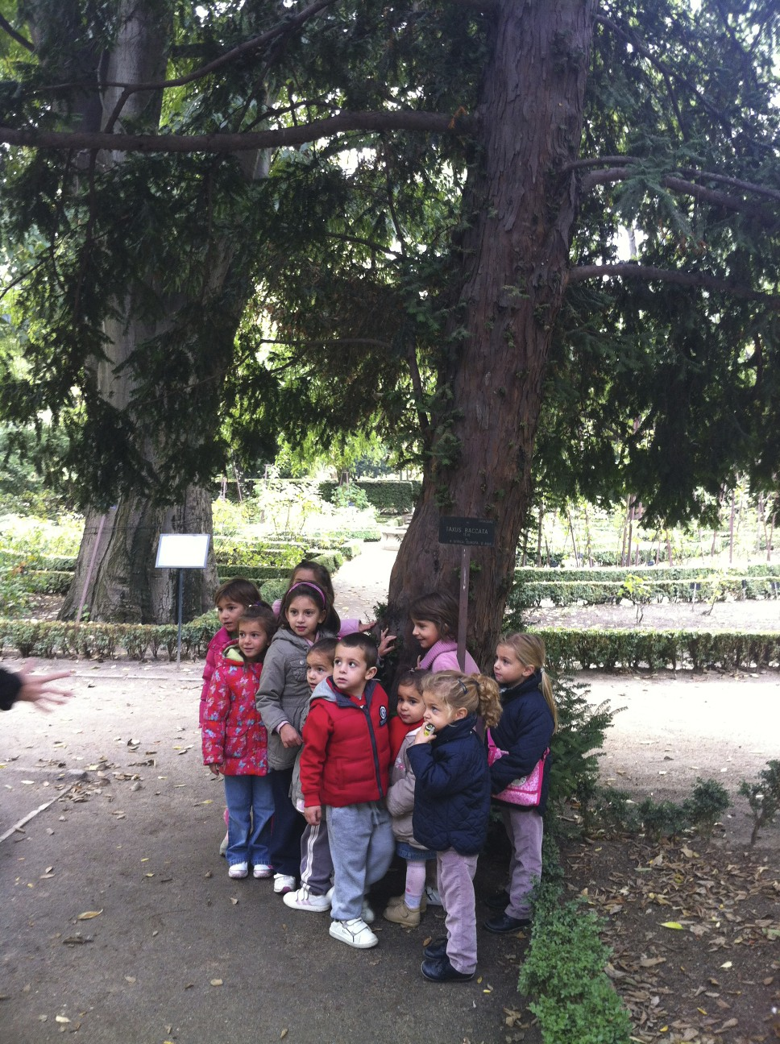

Slide 13
TALLER DEL OTOÑO
Profundizar en el conocimiento del mundo vegetal.
Transmitir y desarrollar en los niños actitudes de conservación y respeto por la naturaleza.
Desarrollar estrategias para el aprendizaje de la Botánica en el aula.

Slide 14
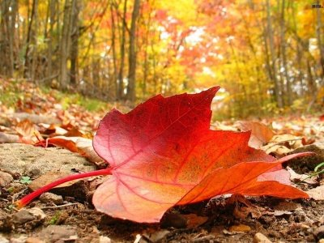
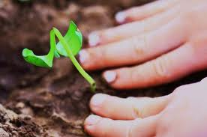
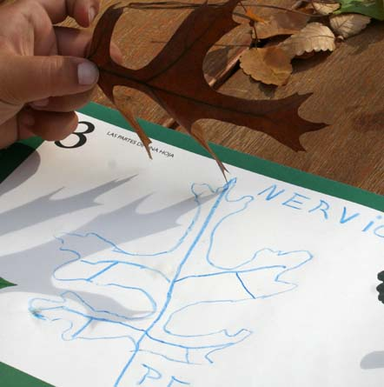
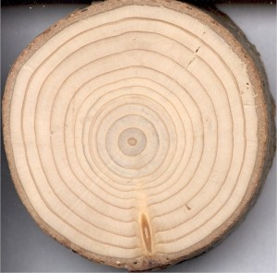
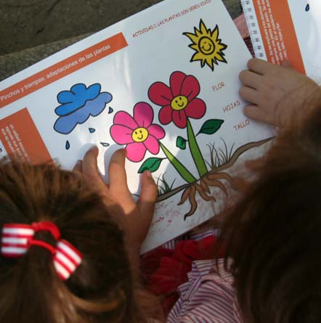
TALLER DEL OTOÑO
LOS HABITANTES DE LOS BOSQUES
Con motivo de la celebración del Año Internacional de los Bosques y a través de diversos juegos y actividades guiadas conoceremos los secretos y habitantes de ¡ un bosque mágico!
→
LA VIDA DE UN ÁRBOL
A través de actividades lúdicas, los más pequeños aprenderán conceptos elementales del mundo de los árboles y las plantas, a la vez que desarrollan su capacidad de observación y su interés por la naturaleza.¡¡ “Plantarán” sus propias semillas!!
→
LOS SECRETOS DE LAS HOJAS
A través de sencillas explicaciones y actividades, y con la ayuda de un cuaderno de campo, nuestros hijos aprenderán las funciones de las hojas y sus características más importantes.
→
¡FÉLIZ CUMPLEANILLOS!
Celebraremos juntos el cumpleaños de los árboles más viejecitos del Colegio. Conoceremos sus secretos y participaremos en la divertida fiesta que tenemos preparada.
→
PEQUEÑOS BOTÁNICOS
Esta actividad estimula la capacidad de observación de nuestros hijos mediante el juego y utilizando los recursos que se proporcionan el aula y con ayuda de un cuaderno de campo. Cada alumno se convierte en un explorador del mundo vegetal recreando el trabajo de campo de un botánico.
→

Slide 15
II. TALLER DE NAVIDAD
Inculcar el amor por la Navidad y las tradiciones navideñas
Conocimiento del Misterio mediante la realización de Uno aplicando distintos materiales y técnicas manuales
Sentir y compartir la alegría de la llegada de Jesús mediante villancicos tradicionales, realizando postales navideñas,…

Slide 16
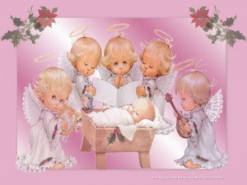
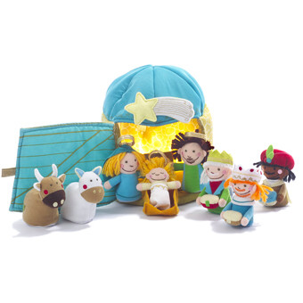
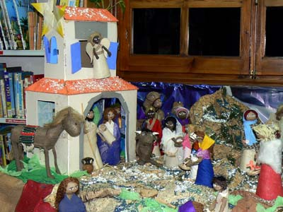
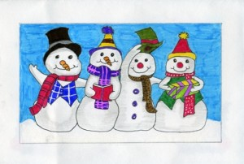
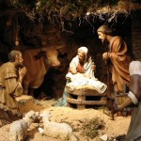
TALLER DE NAVIDAD
¡ARMAMOS EL BELÉN!
Prepararemos nuestros corazones para la llegada de la Navidad escuchando villancicos tradicionales mientras nuestros hijos realizan su propio Misterio aplicando diversas técnicas y materiales.
→
→
¡FELIZ NAVIDAD!
Nuestros hijos realizarán unas postales navideñas muy creativas con las que felicitarán la Navidad a sus seres más queridos.
→
LOS BELENES DE NUESTRA CIUDAD
Visitaremos uno de los preciosos Belenes que se exponen en nuestra ciudad.¡ Feliz Navidad!

Slide 17
TALLER “REVOLUCIÓN EN LA COCINA”
Inculcar el amor por la cocina y la comida sana y equilibrada
Profundizar, mediante juegos, en el conocimiento de los productos del mercado (frutas, verduras, carne, pescado)
Aprendizaje de recetas de cocina sanas y divertidas

Slide 18
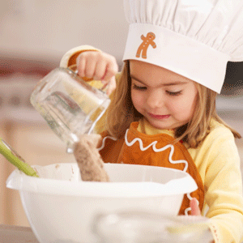
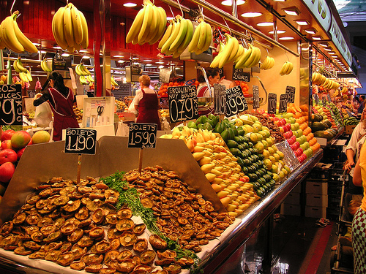
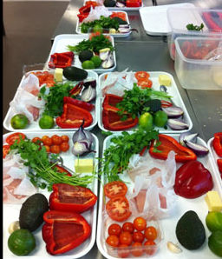
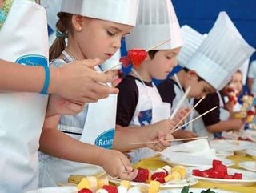
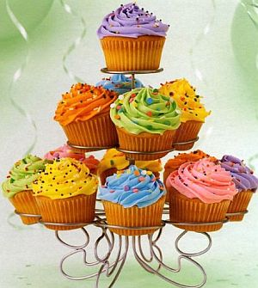
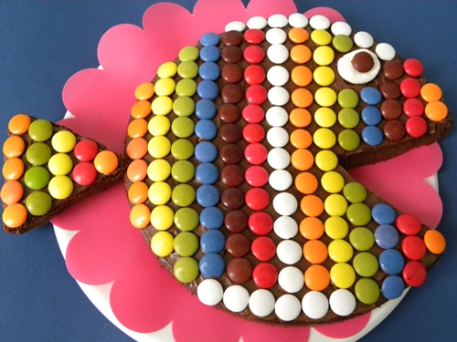
TALLER “REVOLUCIÓN EN LA COCINA” “Si los niños no saben lo qué es nunca lo comerán” Jamie Oliver
→
¡VAMOS AL MERCADO!
A través de juegos de Roleplay nuestros hijos conocerán los distintos alimentos del mercado y sus propiedades. Haremos una compra sana y ¡¡nos prepararemos para aprender a comer!!
→
¡¡DELICIOUS!! FRUTAS Y VERDURAS
A través de sencillas explicaciones y actividades, y con la ayuda de su “guía de alimentos”, el alumno identificará las principales frutas y verduras y creará menús deliciosos con ellas.
→
PEQUEÑOS COCINEROS
Nuestros hijos se convertirán en verdaderos cocineros de recetas sencillas, sanas, saludables y divertidas.
→
¿MERENDAMOS UNOS CUPCAKES?
¡Hoy seremos pasteleros! Y que mejor forma de empezar que con unos deliciosos y bonitos cupcakes.
→
TARTA DE CUMPLEAÑOS
Realizaremos con nuestras propias manos una riquísima tarta de chocolate con…sorpresa!!

Slide 19
IV. TALLER “MÚSICA MAESTRO”
Desarrollar la sensibilidad por la música por medio de una interacción entre la actividad lúdica y los pilares básicos de la audición: el sonido y sus cualidades.
Desarrollar la sensibilidad auditiva.
Conocer las distintas familias de instrumentos.
Conocer las distintas partes de una orquesta y aprender a disfrutar formando parte de una.

Slide 20
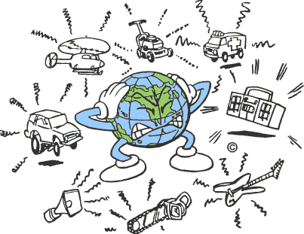
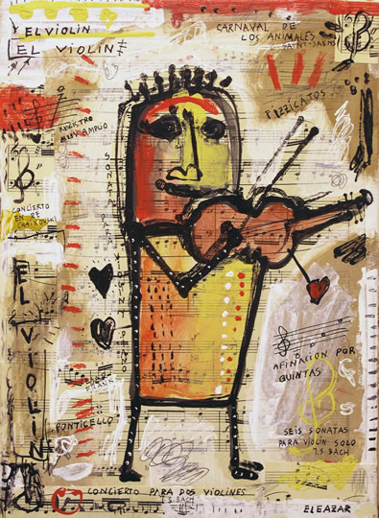
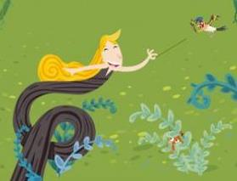
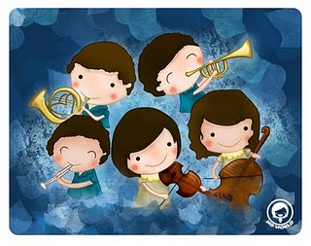
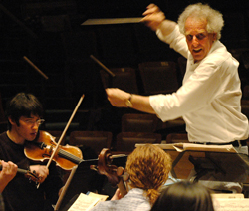
TALLER “MÚSICA MAESTRO” “Nadie nace sordo para la música” Benjamin Zander
→
RUIDOS, RUIDITOS… Y SONIDOS
A través de diversos juegos nuestros hijos reconocerán e imitarán, con distintos instrumentos, los diferentes ruiditos, ruidos y sonidos que podemos encontrar en la naturaleza y en nuestras ciudades.
→
¿SIENTES EL RITMO?
A través de este recorrido aprenderán a relacionar conceptos plásticos con conceptos musicales, introduciéndoles en las diferencias y similitudes que los ritmos y las texturas visuales y auditivas tiene entre sí.
→
LA ISLA DE LOS SONIDOS
El Hada nos llevará a la Isla de los Sonidos donde nos presentará a sus amigos instrumentos y organizaremos junto a ellos un gran concierto.
¡ESTA ES NUESTRA ORQUESTA!
Con distintos materiales y técnicas manuales nuestros hijos crearán sus propios instrumentos de las distintas familias y practicarán para convertirse en grandes intérpretes de las diferentes músicas del mundo.
→
→
¡MÚSICA MAESTRO!
¡Montaremos nuestra propia orquesta! Con ayuda de un Director de Orquesta y con todos nuestros instrumentos, daremos un gran concierto en…el Teatro Real? ¡Por qué no!

Slide 21
V. TALLER “UN DÍA EN EL MUSEO”
Conocer y entender lo que es un museo.
Aprender a contemplar y desarrollar la sensibilidad hacia el arte.
Usar el arte como herramienta para entender otras culturas y sus formas de interpretar el mundo.
Aprender a respetar cualquier forma de patrimonio entendiéndolo como algo propio.

Slide 22
TALLER “UN DÍA EN EL MUSEO” “La inspiración existe, pero tiene que encontrarte trabajando” Pablo Picasso
→
ERASE UNA VEZ UN MUSEO
A través de diversas actividades plásticas nuestros hijos conocerán los secretos mejor guardados de un museo, acercándose a él de manera afectiva. ¡Crearán su propio museo lleno de sorpresas!
→
DETECTIVES EN EL MUSEO
A través de sencillas explicaciones y actividades nuestros hijos identificarán las principales semejanzas y diferencias de sus cuadros favoritos desarrollando su pensamiento crítico y deductivo. ¡ Coged la lupa y la gorra de detectives que empezamos!
→
LOS NIÑOS Y LA PRINCESA ESPAÑOLA
Nos acercaremos al museo para conocer a la princesa española más famosa y a sus amigos. Nos descubrirán un mundo en el que nunca antes habíamos estado.
→
¡COMO ME GUSTA TOCAR!
Trabajaremos con la Princesa Margarita y diferentes texturas que harán la delicia de nuestros niños. Suave, áspero, rugoso…¡elegiremos cómo queremos el vestido de nuestra princesa!
→
¡NOS VAMOS AL PRADO!
Qué mejor forma de pasar la tarde que visitar el museo del Prado de la mano de nuestra ya buena amiga La Infanta Margarita. ¡Nos invita a todos a una merienda virtual en su casa!

Slide 23
VI. TALLER “PEQUEÑOS ARTISTAS”
Aprender a contemplar y desarrollar la sensibilidad hacia las líneas, los colores, las formas y texturas, así como combinarlas y dar formas a nuevas experiencias creativas.
Usar el arte como herramienta para entender otras culturas y sus formas de interpretar el mundo.
Aprender a respetar cualquier forma de patrimonio entendiéndolo como algo propio.

Slide 24
TALLER “PEQUEÑOS ARTISTAS” “Es maravilloso ver a los niños haciendo arte. Rebosan libertad, es expresivo, fascinante. Es la clase de magia que tienen los niños” Faith Ringgold
→
COLORÍN, COLORADO… Y EL ARCOÍRIS
A través de diversas actividades plásticas nuestros hijos se divertirán conociendo los colores primarios y creando todo un arcoíris a su alrededor.
¡¡LLUEVE…PINTURA!!
Nuestros hijos realizarán un original cuadro cuadro combinando pintura de dedo, acuarelas, ceras,…con pinceles, esponjas, rodillos y sus propias manos.
→
¡SE PUEDE TOCAR!
Los más pequeños realizarán una verdadera obra de arte combinado líneas, colores, formas y sobre todo texturas. Todo ello a partir de diversos y divertidos materiales.
→
¡ESTAMOS EN ARCO!
¡Todo vale para ser creativos! Utilizaremos todos los materiales, colores, texturas y todo lo aprendido para, dando rienda suelta nuestra imaginación, crear nuestra propia y única obra de arte.
→

Slide 26
“Invertir” en infancia supone invertir en el futuro de nuestra sociedad. Los niños de hoy son los adultos que conformarán la sociedad del mañana.
A través de programas educativos basados en la Creatividad proporcionamos a los niños las habilidades necesarias para conocer sus talentos, habilidades, ser creativos y así poseer una serie de herramientas para poder enfrentarse al futuro conectando correctamente con sus talentos e inclinaciones individuales.
¡No invertir en infancia es un lujo que no nos podemos permitir!

Slide 27
"Si tuviera los mantos bordados del cielo,
tejidos con luz de oro y plata, los mantos azules, oscuros y negros del cielo de la noche, de la luz y la media luz, desplegaría los mantos bajo tus pies. Pero siendo pobre no tengo más que mis sueños; he desplegado mis sueños bajo tus pies; pisa suavemente... porque pisas mis sueños"
W.B. YEATS
Cada día, en todas partes, nuestros hijos despliegan sus sueños bajo nuestros pies…y debemos pisar suavemente.

Slide 28
¡MUCHAS GRACIAS!
¡No invertir en infancia es un lujo que no nos podemos permitir!
Contacto: Carmen Díaz de Entresotos
carmen@infanciacreativa.com
911 285 469 / 686 587315
www.infanciacreativa.com

